Slide 1
Operátory, příkazy, cykly

Slide 2
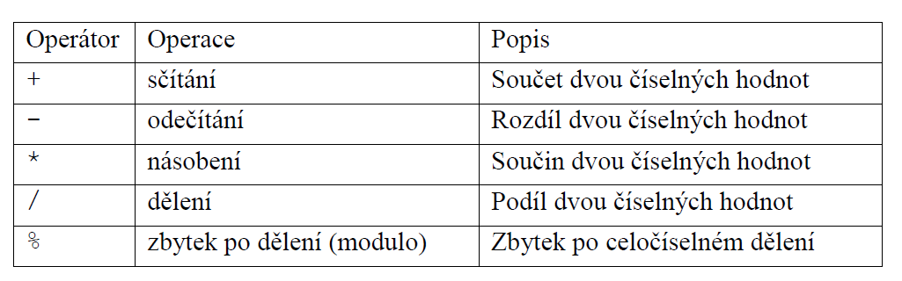
Aritmetické operátory

Slide 3
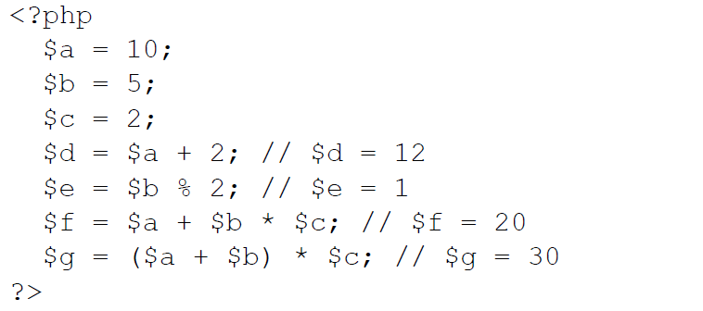
Aritmetické operátory – ukázka použití

Slide 4
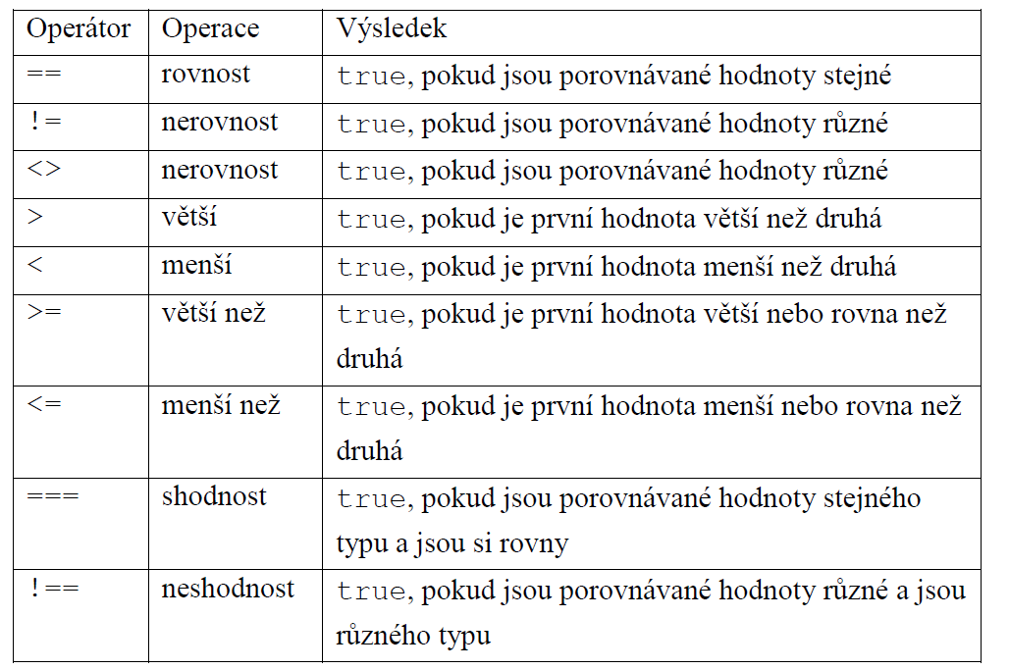
Porovnávací operátory

Slide 5
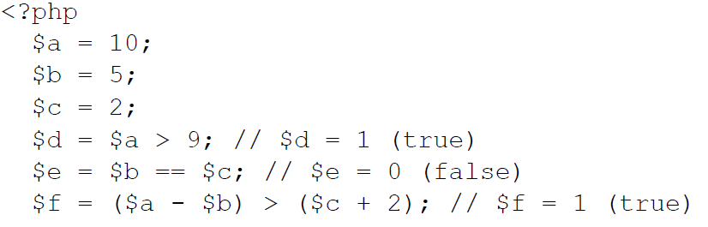

Porovnávací operátory – ukázka použití

Slide 6
Logické operátory
Další skupinou operátorů jsou logické operátory, které slouží ke kombinaci podmínek
Jedna podmínka je vytvořena použitím jednoho porovnávacího operátoru
Pokud potřebujeme testovat více věcí najednou, spojíme jednotlivé podmínky pomocí logických operátorů
V PHP se používají tři logické operátory
Prvním logickým operátorem je negace
Tento operátor je unární a výsledkem je opačná logická hodnota než byla vstupní hodnota

Slide 7
Logické operátory
Dalším logickým operátorem je spojka „a“ (případně „a zároveň“), která představuje logický součin
Jedná se o binární operátor, který vrací true, pokud jsou všechny dílčí podmínky true
Pokud je více podmínek spojenou pouze spojkou „a“, stačí aby jedna z nich byla false a výsledkem celého výrazu je false
Druhým binárním logickým operátorem je spojka „nebo“, která vrací true, pokud alespoň jedna z dílčích podmínek byla true
Tento operátor představuje logický součet

Slide 8
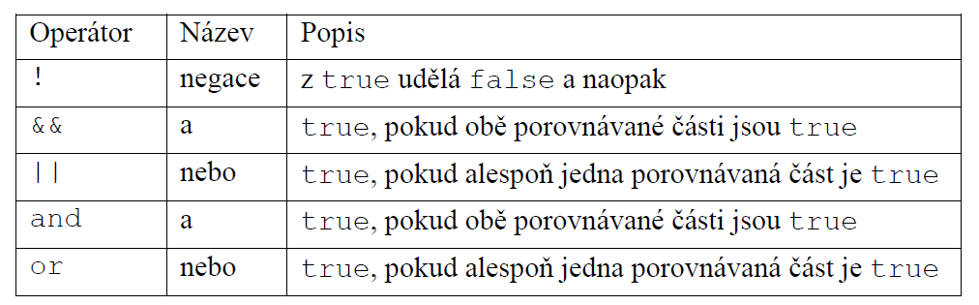
Logické operátory

Slide 9
Logické operátory
Jak je vidět v tabulce, v PHP existují dva logické operátory pro logický součin a dva operátory pro logický součet
Pokud použijeme operátor && nebo operátor and, výsledek bude stejný
Totéž platí pro operátory || a or
Rozdíl je ale v prioritě operátorů
Nejvyšší prioritu z logických operátorů má negace ! Následují operátory &&, ||, and a or
Operátor || má tedy vyšší prioritu než and, i když operátor and představuje logický součin a operátor || logický součet

Slide 10
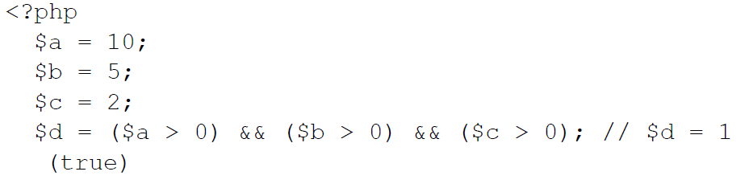
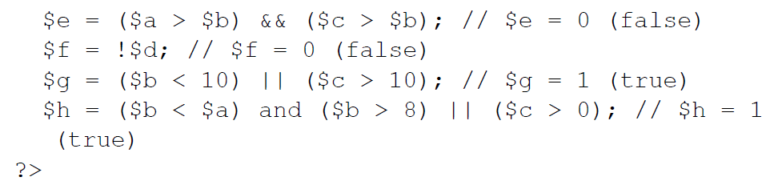
Logické operátory – ukázka použití

Slide 11
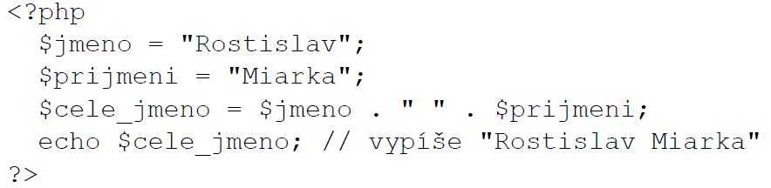
Operátor pro spojení řetězců
Dalším operátorem v PHP je operátor pro spojování řetězců, který je reprezentován znakem . (tečka)

Slide 12
Ternární operátor
Posledním operátorem, který zde uvedeme, je ternární operátor
Unární operátory pracují s jedním operandem, binární pracují se dvěma operandy a ternární operátor pracuje se třemi operandy
Ternární operátor je v PHP pouze jeden a označuje se pomocí znaků ? : (otazník, dvojtečka)
Pomocí tohoto operátoru vytvoříme konstrukci, která se skládá ze tří částí

Slide 13
Ternární operátor
První částí je logická podmínka, za kterou následuje znak ? (otazník)
Za otazníkem následuje hodnota, která je vrácena, pokud je podmínka vyhodnocena jako true
Na tomto místě může být uveden i příkaz
Další v pořadí je uvedena : (dvojtečka) a za ní následuje hodnota, která je vrácena, pokud byla podmínka vyhodnocena jako false
Ve své podstatě nahrazuje ternární operátor příkaz if … else

Slide 14
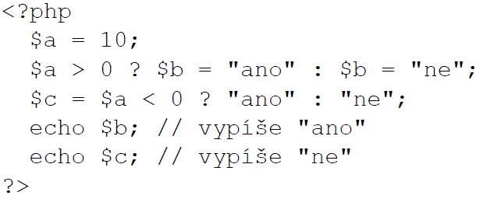
Ternární operátor – ukázka použití

Slide 15
Příkazy

Slide 16
Větvení programu – příkaz if
Základním příkazem pro větvení programu v PHP je příkaz if
Tento příkaz je dostupný prakticky v každém programovacím jazyce
Syntaxe příkazu if v PHP je stejná jako v Javě a je možné pomocí něho vytvořit neúplné, úplné nebo vnořené větvení

Slide 17
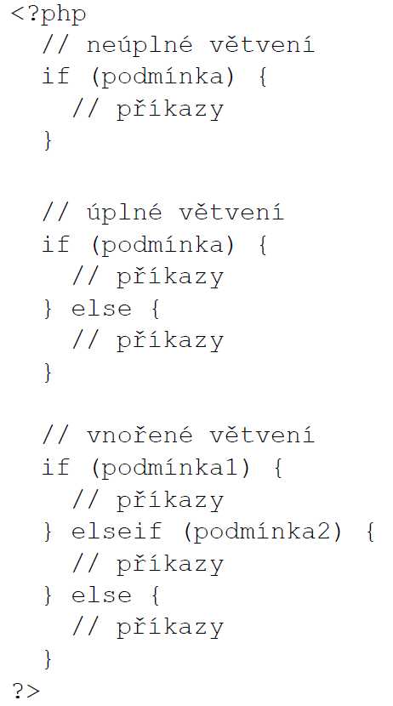
Větvení programu – příkaz if

Slide 18
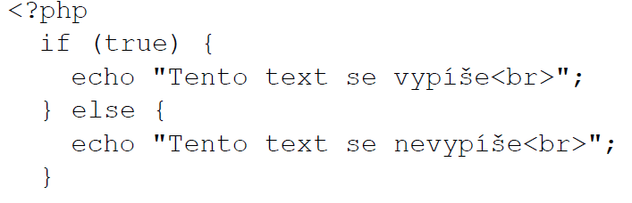
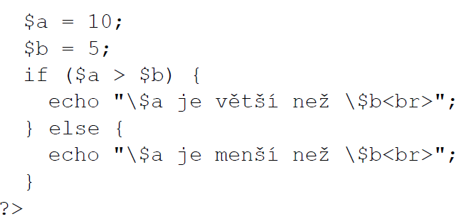
Příklad úplného větvení

Slide 19
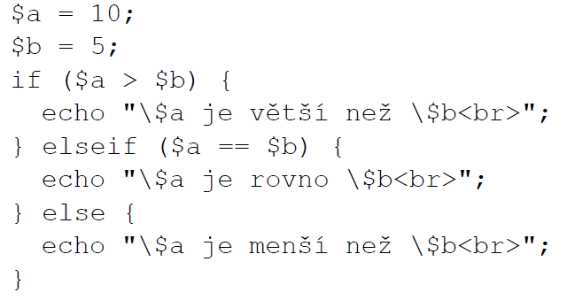
Ukázka vnořeného větvení

Slide 20
Cykly

Slide 21
Cykly
Pro opakování stejné činností vícekrát po sobě slouží v programování cykly
I v tomto případě jsou cykly v jazyce PHP velmi podobné jako v jazyce Java
Jazyk PHP umožňuje použít čtyři různé cykly:
  while
  do…while
  for
  foreach

Slide 22
Cyklus while
Cyklus while představuje cyklus s podmínkou na začátku
Nejprve je otestována podmínka, která musí být ve tvaru logického výrazu
Pokud je podmínka vyhodnocena jako true, provede se příkaz nebo příkazy v těle cyklu a znovu se testuje podmínka
Pokud je podmínka stále true, vykonávají se opakovaně příkazy uvedené v těle cyklu
Jakmile je podmínka vyhodnocena jako false, provádění cyklu je ukončeno a program pokračuje příkazy následujícími za cyklem while
U tohoto cyklu se může stát, že se neprovede ani jednou

Slide 23
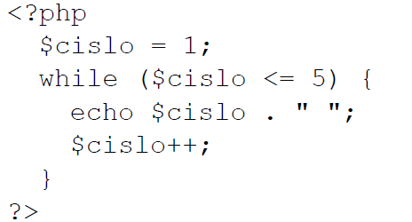
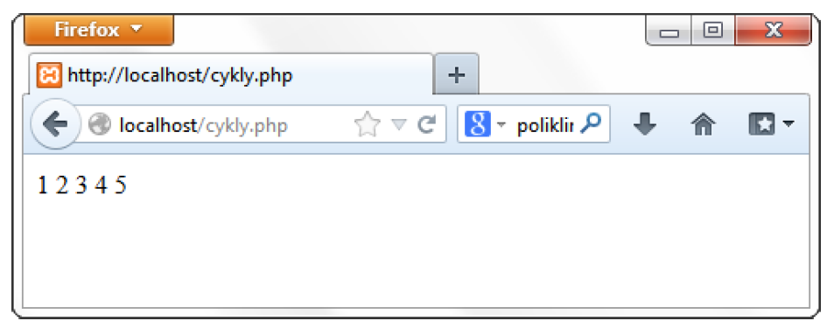
Ukázka použití cyklu while

Slide 24
Cyklus do…while
Jedná se o cyklus s podmínkou na konci
Nejprve jsou provedeny příkazy v těle cyklu a poté je vyhodnocena podmínka
Pokud je jejím výsledkem true, znovu se provedou příkazy v těle cyklu a opět je vyhodnocena podmínka
Provádění cyklu pokračuje tak dlouho, dokud není podmínka není vyhodnocena jako false
Tento cyklus se vždy provede alespoň jednou

Slide 25
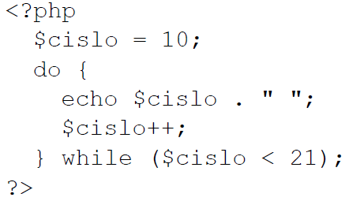
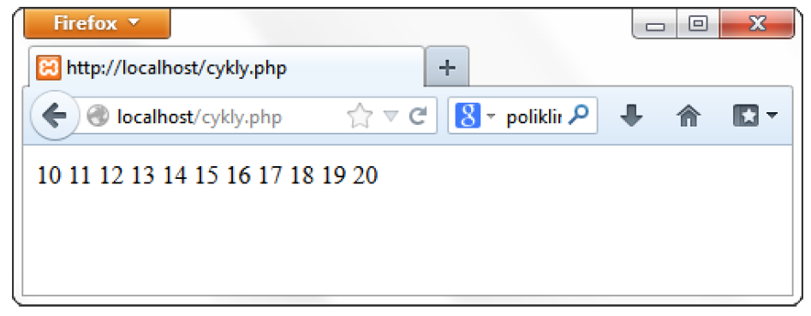
Ukázka použití cyklu do…while

Slide 26
Cyklus for
Tento cyklus bývá nazýván také jako cyklus s řídící proměnnou
Zatímco cykly while a do…while je možné použít i případě, kdy předem neznáme počet opakování, která je potřeba provést, cyklus for je vhodný hlavně v případech, kdy počet opakování předem známe

Slide 27
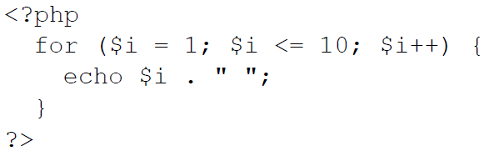
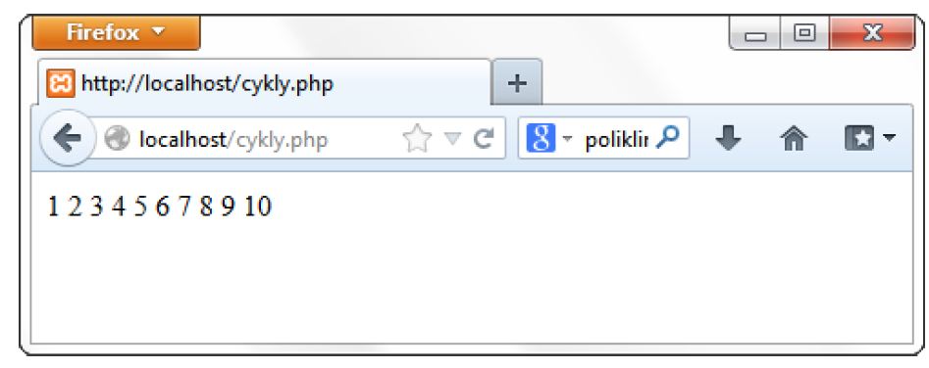
Ukázka použití cyklu for

Slide 28
Cyklus foreach
Tento cyklus se používá zejména při procházení nespojitě indexovaných polí nebo asociativních polí
Obecná syntaxe cyklu foreach může mít dvě podoby

Slide 29
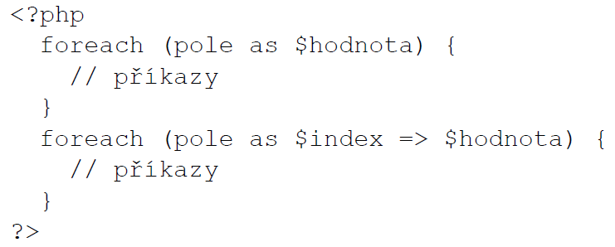
Obecná syntaxe cyklu foreach

Slide 30
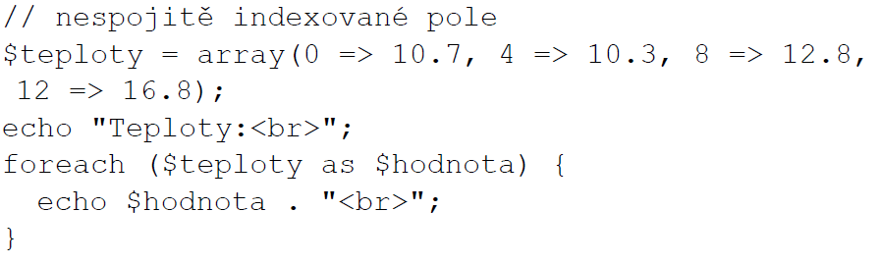
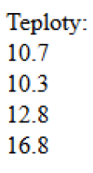
Ukázka použití první varianty cyklu foreach

Slide 31
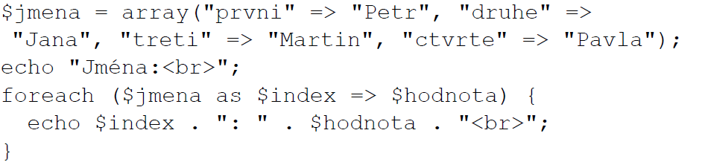
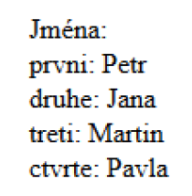
Ukázka použití druhé varianty cyklu foreach

Slide 32
Vkládání PHP souborů do jiných PHP skriptů
Jazyk PHP obsahuje dva příkazy, které načítají a provádějí kód ze zadaného souboru
Těmito příkazy jsou require a include
Použitím těchto příkazů je možné rozdělit aplikaci do více souborů, ve kterých budou umístěny společné konstanty nebo funkce
Vložením obsahu takového souboru pak můžeme použít konstantu nebo funkci na různých místech vytvářené aplikace
Celá aplikace je tím pádem přehlednější a lépe se s ní pracuje

Slide 33
Vkládání PHP souborů do jiných PHP skriptů
Příkaz require vloží obsah daného souboru na místo, kde je zavolán
Kód vkládaného souboru je tedy součástí kódu souboru, kde byl příkaz require zavolán
Protože příkaz require vkládá obsah daného souboru na místo, kde byl zavolán, není možné ho použít v cyklu pro načtení více různých souborů
K tomu je vhodnější použít příkaz include, který také zpřístupní kód z externího souboru, ale kód externího souboru se provádí při každém výskytu příkazu

Slide 34
Opuštění PHP skriptu – příkaz exit
Tento příkaz slouží k opuštění skriptu PHP a k zastavení jejího dalšího provádění
Funguje podobně jako příkaz break, s tím rozdílem, že funguje na dokument jako na celek a ne pouze na danou část (například na cyklus)
Příkaz exit je vhodné použít například při práci s databází, pokud dojde k chybě v komunikaci s databázovým serverem

Slide 35
Funkce

Slide 36
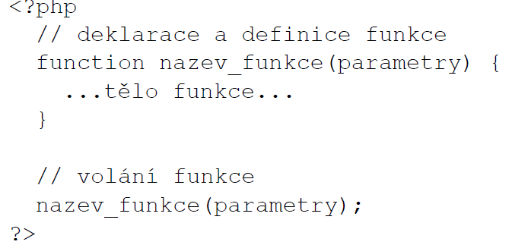
Obecná definice deklarace a volání funkce

Slide 37
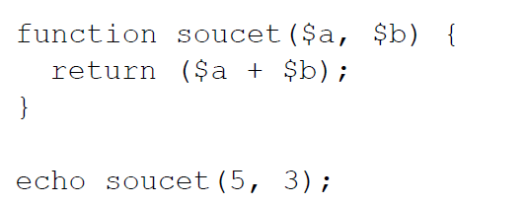
Funkce - příklad

Slide 38
Práce s řetězcem

Slide 39
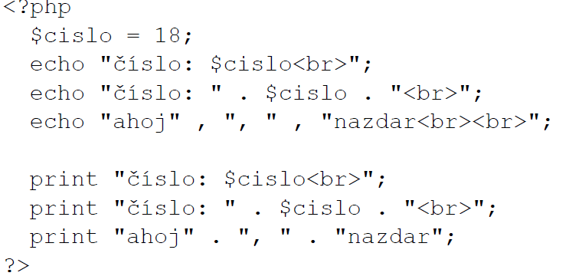
Spojování řetězců

Slide 40
Délka řetězce
Funkce strlen() zjišťuje délku řetězce
Parametrem funkce je řetězec, u kterého chceme zjistit délku (počet znaků)
Funkce vrací celé číslo udávají počet znaků řetězce
Pokud je řetězec prázdný, vrátí funkce hodnotu 0

Slide 41
Úprava řetězců – str_replace()
K nahrazení částí řetězce jiným řetězcem slouží funkce str_replace()
Tato funkce má tři povinné parametry
Prvním parametrem je řetězec, který bude v původním řetězci nahrazen jiným řetězcem
Druhým parametrem je řetězec, který nahradí řetězec uvedený jako první parametr
Třetím parametrem je řetězec, ve kterém se úpravy provádějí
Změny se provedou ve všech výskytech nahrazovaného řetězce

Slide 42
Úprava řetězců – htmlspecialchars ()
Při zpracování vstupů od uživatele je většinou potřeba, aby byla zadaná data ve formě prostého textu
Pokud uživatel vyplňuje nějaká dat např. do prvku typu textarea, může samozřejmě zadat i HTML značky
Zadání HTML značek může být použito například k útokům na webovou aplikaci
Funkce htmlspecialchars() dokáže nahrazuje znaky jazyka HTML (konkrétně jde o znaky &, ", ', < a >) přepsat HTML entitami
Například znak & je nahrazen entitou &amp;, znaky < a > jsou nahrazeny entitami &lt; a &gt;

Slide 43
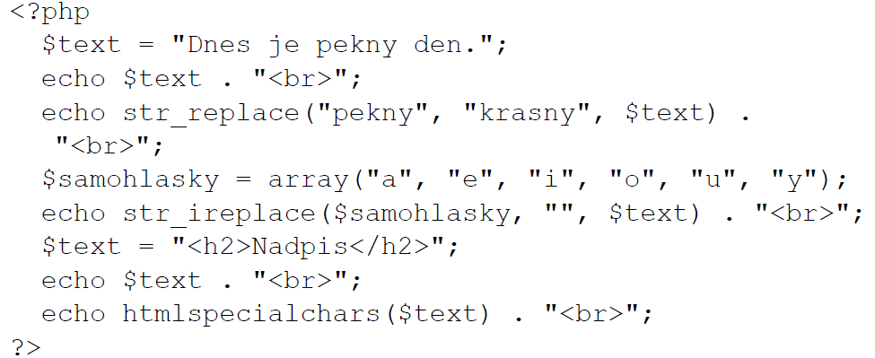
Ukázka použití str_replace() a htmlspecialchars()

Slide 44
Rozdělování a spojování řetězců
V některých situacích je potřeba spojit prvky pole do jednoho řetězce
K tomuto účelu je v PHP k dispozici funkce implode()
Funkce je k dispozici ve dvou variantách
První varianta má dva parametry – prvním parametrem je řetězec, který se při spojování vloží mezi jednotlivé prvky pole
Druhým parametrem je pole, jehož prvky chceme spojit
Druhá varianta funkce má pouze jeden parametr, kterým je pole, jehož prvky chceme spojit
Mezi jednotlivé prvky pak není vložen žádný oddělovací řetězec
Obě varianty funkce implode() vrací výsledný řetězec

Slide 45
Rozdělování a spojování řetězců
Opačnou operací je rozdělení řetězce na části, které se uloží do pole
K tomuto účelu je možné použít funkci explode(), která má dva povinné parametry
Prvním parametrem je řetězec představující oddělovač, podle kterého se vstupní řetězec rozdělí
Druhým parametrem je řetězec, který chceme dělit
Kromě toho je možné použít třetí volitelný parametr, kterým je umožňuje nastavit výsledný počet prvků pole
Návratovou hodnotou je pole řetězců

Slide 46
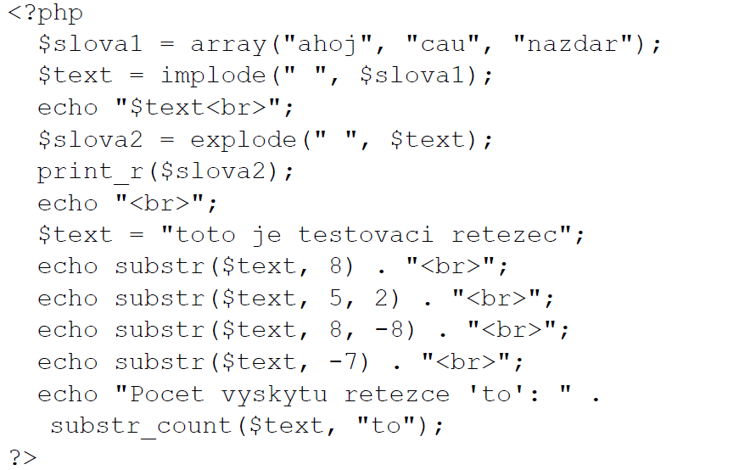
Rozdělování a spojování řetězců - příklady

